Slide 1
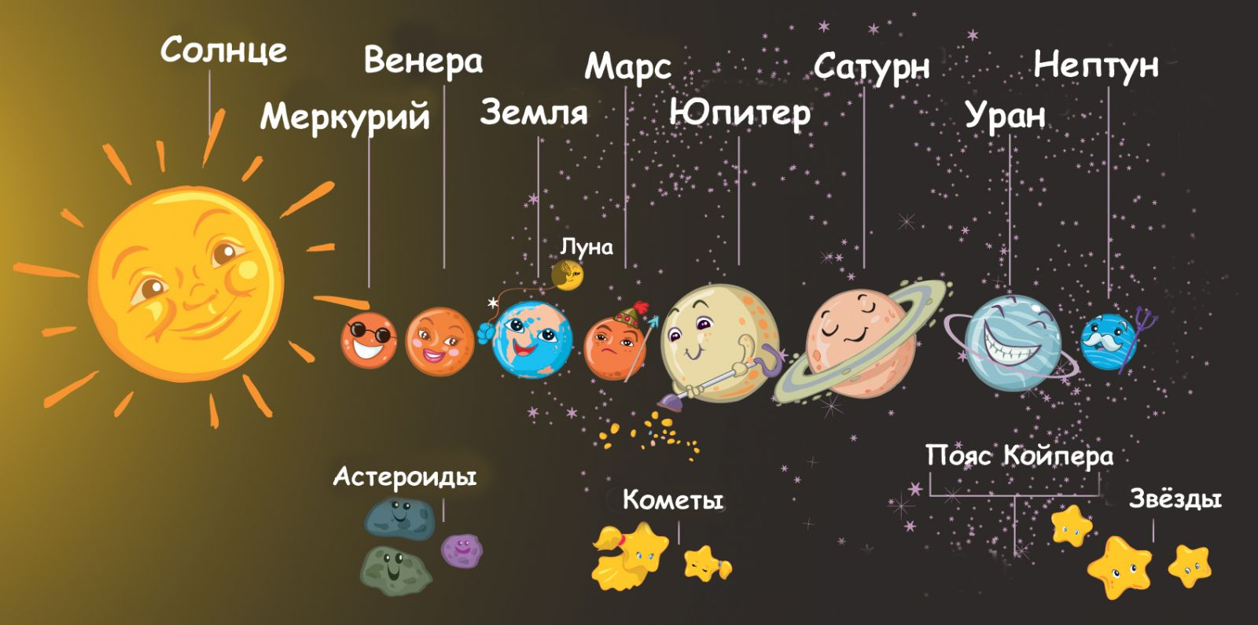
УРОК-ЭКСПЕДИЦИЯ «ТАЙНА УМНОЖЕНИЯ ЧИСЕЛ НА 3»
Выполнила учительница н/классов
Магомедова Р.Г.
Кищинская сош
2021 г..

Slide 2
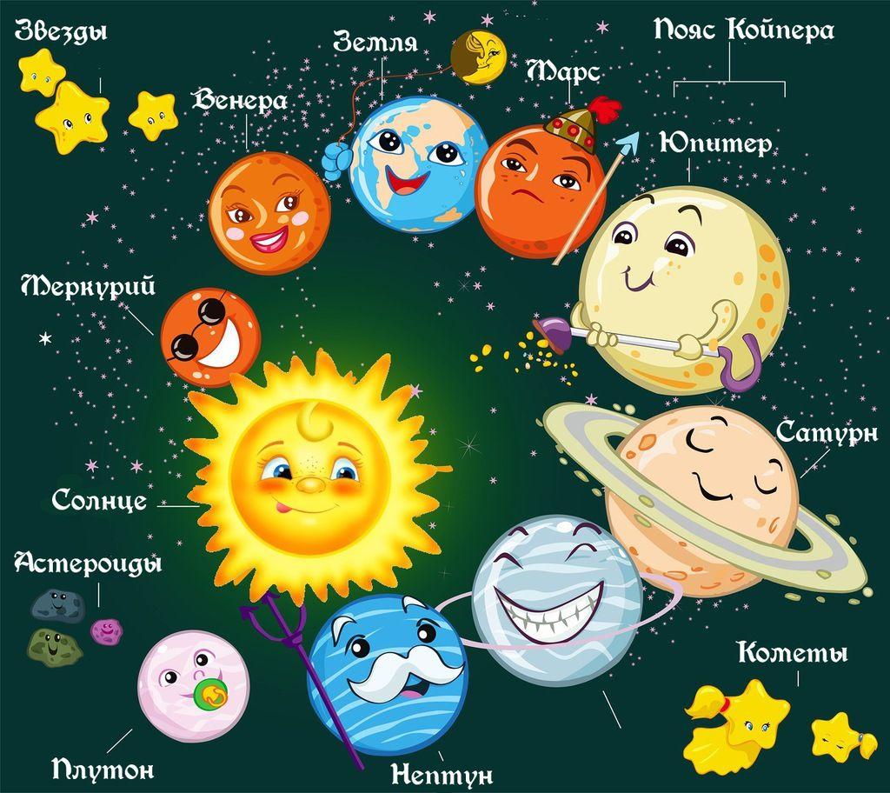
из словаря даля
Экспедиция - поездка, поход группы лиц, отряда с каким-либо специальным заданием.

Slide 3
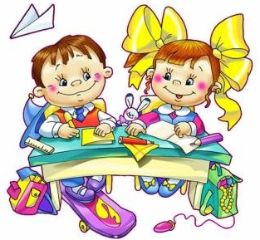
Минутка чистописания
3 33 333 3333

Slide 4
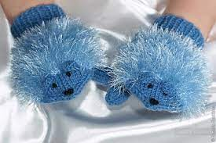
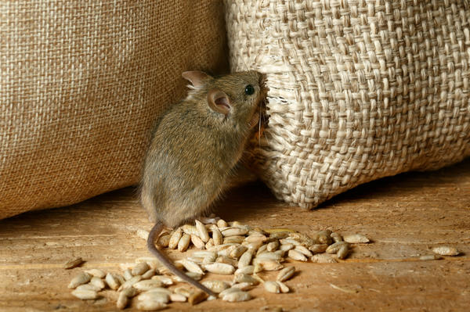
Стартовая площадка:
Мышка зёрна собирала,
По два зернышка таскала.
Принесла уж 9 раз,
Каков мышкин стал запас?
Дарит бабушка лисица
Трём внучатам рукавицы:
«Это вам на зиму, внуки,
Рукавичек по 2 штуки»

Slide 5
КОПИЛКА ЗНАНИЙ Арифметический диктант 15, 3, 18, 6, 12, 9
ЧИСЛА ПО ВОЗРАСТАНИЮ
3 6 9 12 15 18
НАЙДИ ЗАКОНОМЕРНОСТЬ И ПРОДОЛЖИ РЯД
3 6 9 12 15 18 _ _ _ _

Slide 6
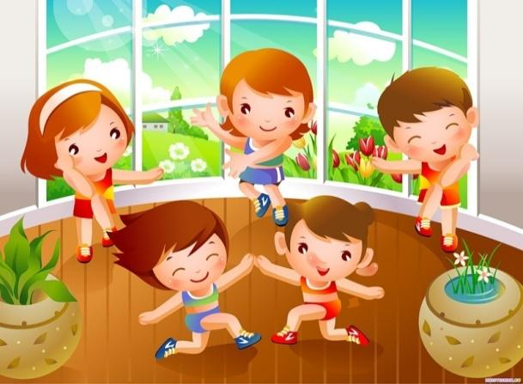
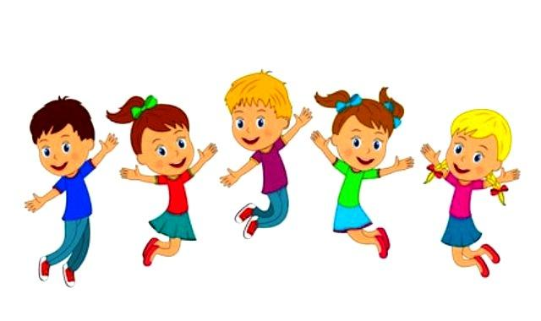
Укрепляем организм
Раз, ДВА – ВЫШЕ НОГИ.
ТРИ, ЧЕТЫРЕ – ШИРЕ РУКИ.
ПЯТЬ, ШЕСТЬ – ПОМАХАЛИ.
СЕМЬ, ВОСЕМЬ - ЛЕНЬ ОТБРОСИМ.

Slide 7
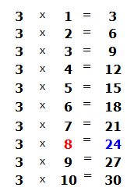
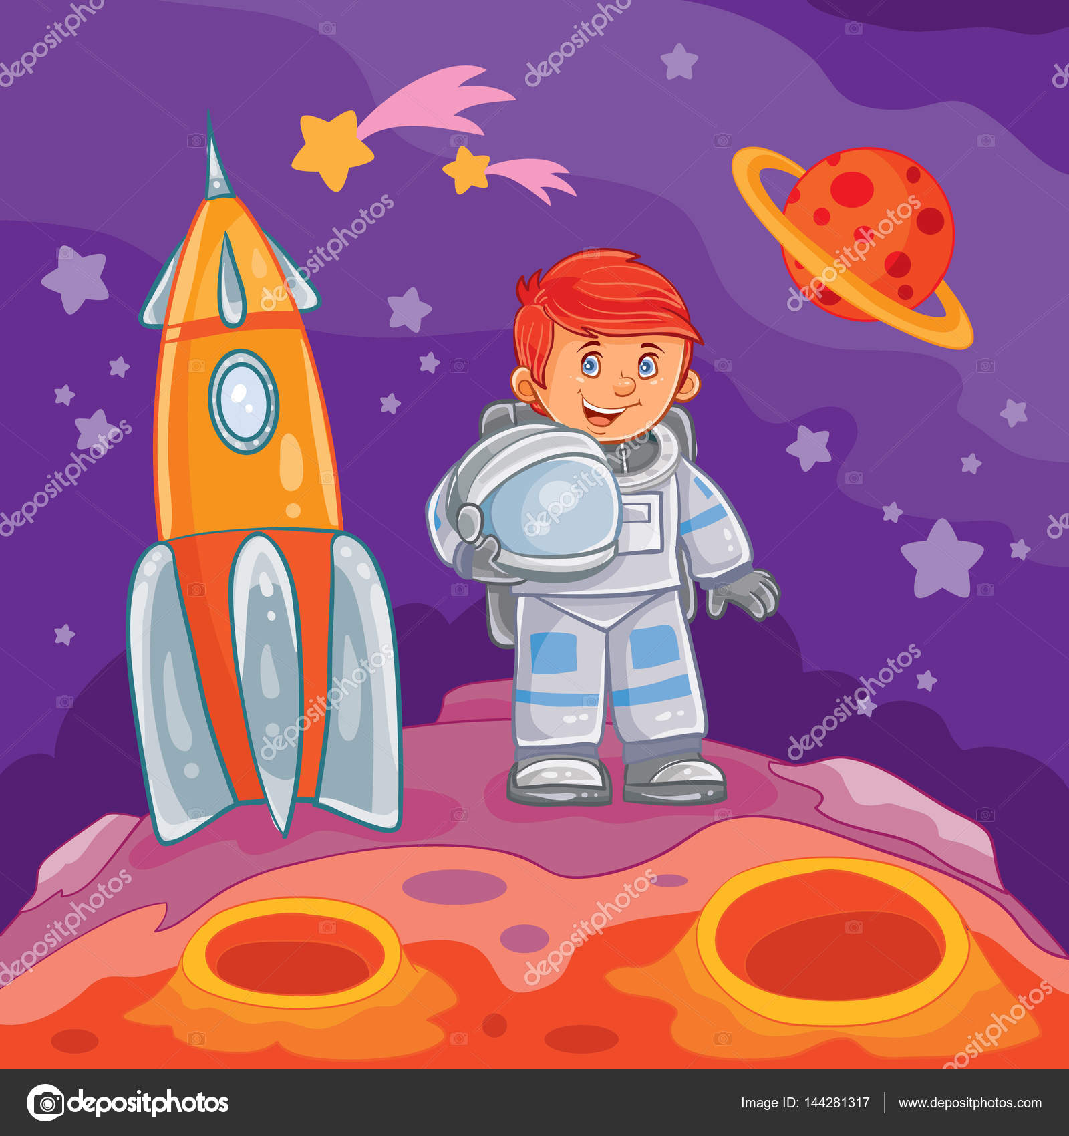
Тайна умножения чисел на 3

Slide 8
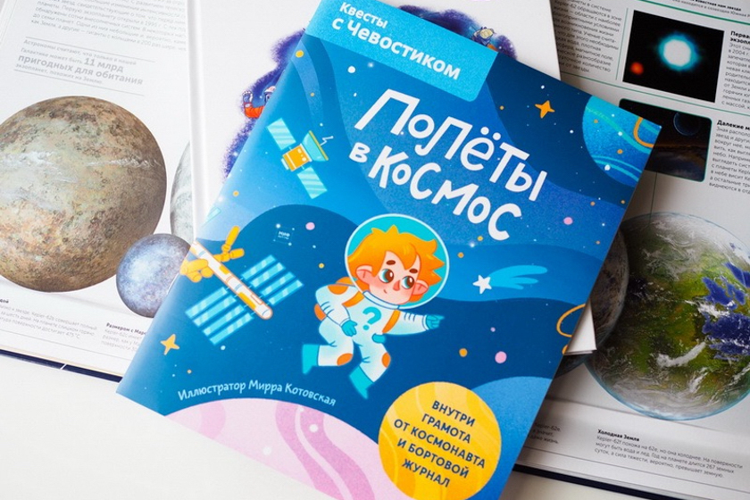
СТАНЦИЯ «ГАЛАКТИКА» БОРТОВОЙ ЖУРНАЛ ЗАПОЛНИМ ПО УЧЕБНИКУ

Slide 9
СПОРТЗАЛ КОРАБЛЯ
глазки видят все вокруг,
Обведу я ими круг.
Глазкам видеть все дано-
Где окно, а где кино.
Обведу я ими круг,
Погляжу на мир вокруг.

Slide 10
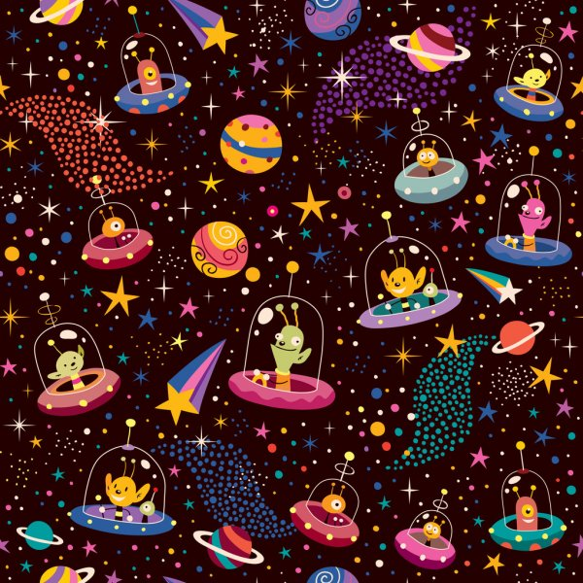
Вселенная
Задачи – головоломки.

Slide 11
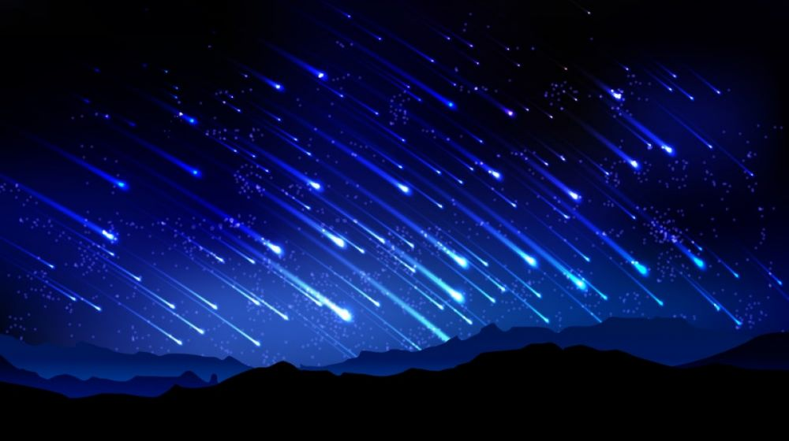
Метеориты на пути домой
Вопрос --- ответ

Slide 12
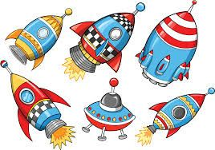
Благополучное приземление
Я УЗНАЛ ...
МНЕ ПОНРАВИЛОсь…
Я ОТКРЫЛ ДЛЯ СЕБЯ...
БЫЛО ИНТЕРЕСНО...

Slide 13
ДОМАШНЕЕ ЗАДАНИЕ
№ 2
СТР. 90

